Slide 1
Nivelul transport
Protocoale de comunicaţie - Curs 6

Slide 2
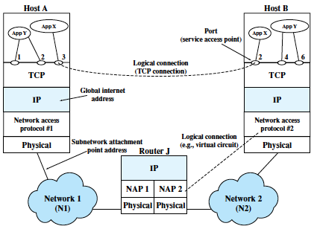
Nivelul transport in ierarhia TCP/IP
end to end service
entitati transport NU in rutere
Protocoale de comunicaţie - Curs 6

Slide 3
Comunicarea intre aplicatii
Reteaua asigura transmiterea pachetelor (datagrame) intre calculatoare gazda
Transportul asigura comunicarea intre aplicatii
legatura proceselor de aplicatie cu punctele de acces la retea
identificarea unica a unui punct de acces prin <adresa_retea, port>
Gazda 1
transferul intre gazde foloseste adresa_retea
Gazda 2
Proces 1
Proces 3
Proces 2
Proces 4
comunicarea intre procese foloseste portul
Protocoale de comunicaţie – Curs 6

Slide 4
Servicii ale nivelului Transport
Servicii furnizate
  transfer de date intre procese de aplicatie, folosind retele de diverse tipuri
  interfaţa uniforma cu utilizatorii
Caracteristici
  două tipuri de servicii:
    orientate pe conexiune (connection oriented) - TCP
    fără conexiune (connectionless) - UDP
Protocoale de comunicaţie - Curs 6

Slide 5
Socket interface
Serviciile nivelului transport sunt accesibile ca API – Application Programming Interface
Oferită ca bibliotecă utilizator sau funcții OS
  API descrie cum se apelează aceste funcții
Socket API
  Originară din Berkeley BSD UNIX
  Disponibilă si pe Windows, Solaris, etc.
  socket = punctul în care procesul de aplicație se atașază la rețea
  identificat prin descriptor - număr (ca la fișiere)
Nu e standard de jure ci standard de facto
Protocoale de comunicaţie - Curs 6

Slide 6
Creare socket
int socket(int family, int type, int protocol);
socket_descr = socket (protocol_family, comm_type, protocol)
  deschide un socket
  intoarce socket_descriptor folosit in apelurile urmatoare
  protocol_family selecteaza familia de protocoale
    PF_INET - protocoale Internet
    PF_APPLETALK - protocoale AppleTalk etc.
  comm_type selecteaza tipul de comunicare
    SOCK_DGRAM - fara conexiune - datagrama
    SOCK_STREAM - orientat pe conexiune – flux de octeti
  protocol specifica protocolul
    IPPROTO_TCP - TCP
    IPPROTO_UDP - UDP
Protocoale de comunicaţie - Curs 6

Slide 7
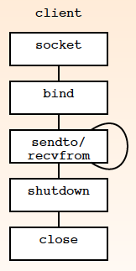
Serviciu fara conexiune
server este la fel!
bind - optional pentru initiator
Protocoale de comunicaţie - Curs 6

Slide 8
Serviciu fara conexiune - server
server
Creaza socket si aloca-i resurse de sistem:
int s = socket (AF_INET, SOCK_DGRAM, IPPROTO_UDP);
Asociaza un socket cu <port, adresa_IP>:
int bind (int socket_descriptor, struct sockaddr* local_address, int address_length)
bind(s, &addr, sizeof(addr)); // addr locala - vezi slide urmator !
Primeste mesaje de la un socket aflat la distanță:
int recvfrom (int socket_descriptor, char* buffer_address, int buffer_length, int flags, struct sockaddr* sender_address, unsigned int sendaddress_length)
recvfrom(s, buf, BUFLEN, 0, NULL, NULL);
Oprește trimitere sau/și recepție de date
  shutdown (s, SHUT_RD / SHUT_RDWR / SHUT_WR)
Inchide socket - termina utilizarea socket si elibereaza resurse alocate
close (s)
Protocoale de comunicaţie - Curs 6

Slide 9
Setare adresa
Format TCP/IP:
struct sockaddr_in { u_char sin_len; /* total length of address */
u_char sin_family; /* family of the address */
u_short sin_port; /* protocol port number */
struct in_addr sin_addr; /* IP address */
char sin_zero[8] /* unused */
}
struct sockaddr_in serv_addr
memset ((char *) &serv_addr, 0, sizeof(serv_addr));
serv_addr.sin_family = AF_INET; // adrese pentru Internet
serv_addr.sin_addr.s_addr = INADDR_ANY;
// foloseste adresa IP a masinii
serv_addr.sin_port = htons(portno);
// converteste de la host la network byte order
Protocoale de comunicaţie - Curs 6

Slide 10
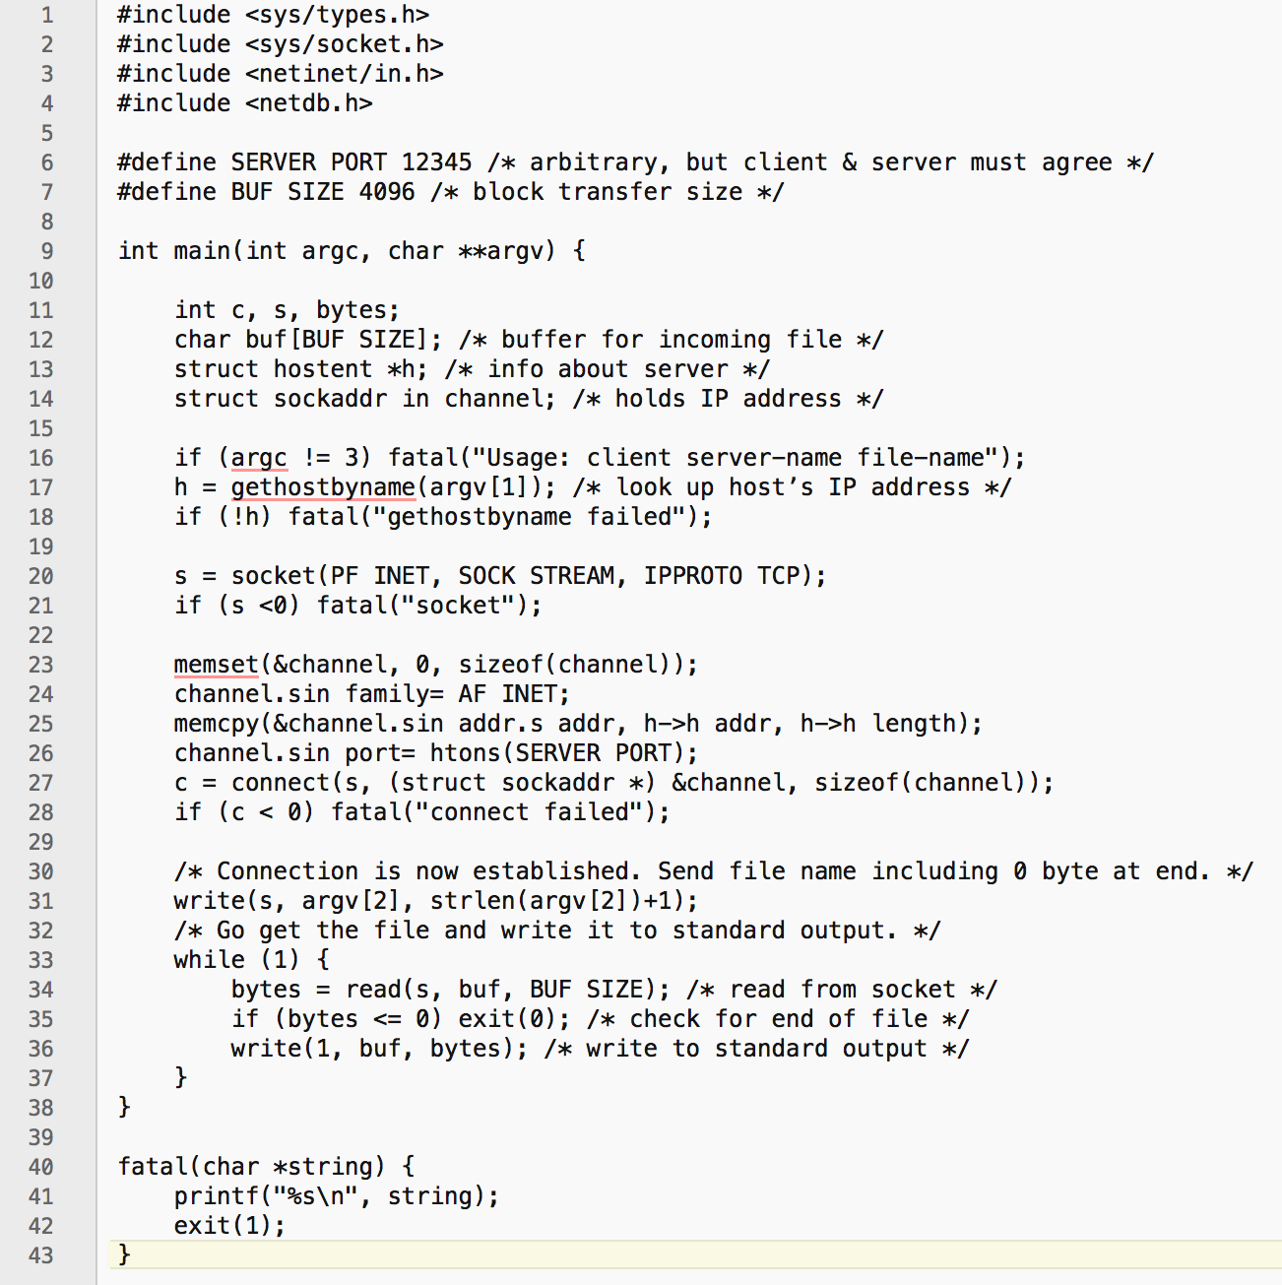
Exemplu client
Protocoale de comunicaţie - Curs 9

Slide 11
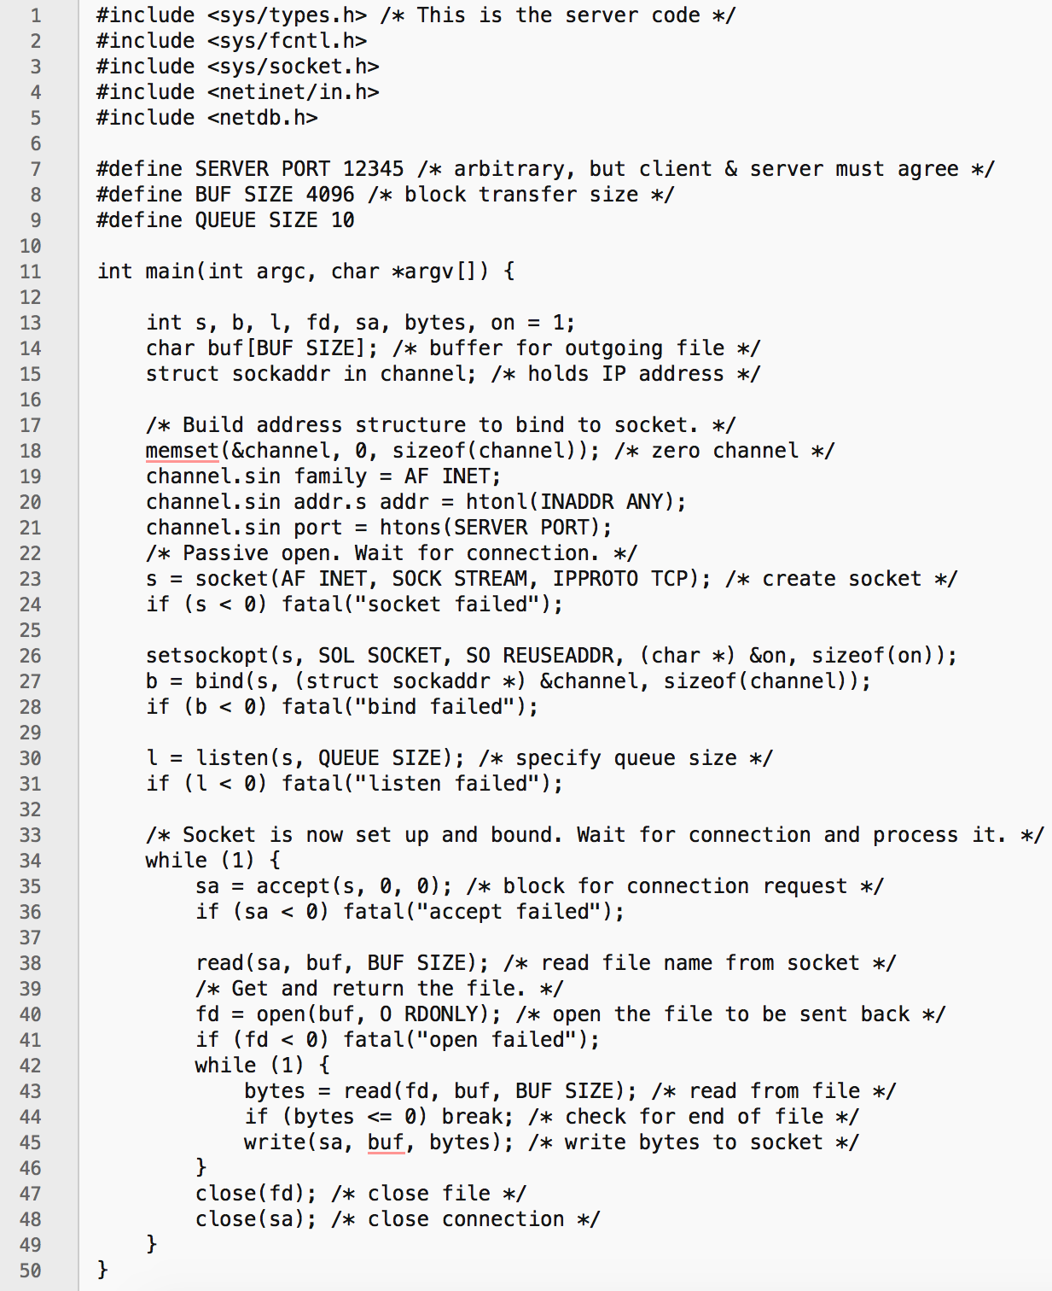
Exemplu server
Protocoale de comunicaţie - Curs 9

Slide 12
Serviciu fara conexiune - client
Creaza socket și aloca-i resurse de sistem:
int s = socket (AF_INET, SOCK_DGRAM, PPROTO_UDP);
Trimite mesaj la un socket aflat la distanță:
int sendto (int socket_descriptor, char* data_address, int data_length, int flags, struct sockaddr* dest_address, int destaddress_length)
sendto (s, buf, BUFLEN, 0, &addr, sizeof(addr));
Opreste trimitere sau/și receptie de date
  shutdown (s, SHUT_RD / SHUT_RDWR / SHUT_WR)
Termina utilizarea socket si elibereaza resursele alocate
close (s)
Protocoale de comunicaţie - Curs 6

Slide 13
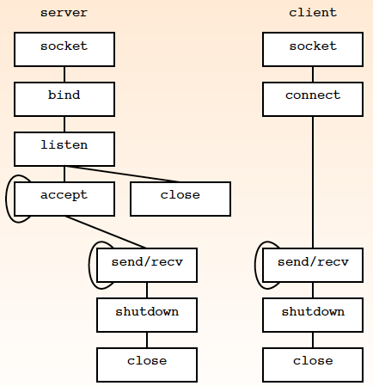
Serviciu orientat pe conexiune
Protocoale de comunicaţie - Curs 6

Slide 14
Serviciu orientat pe conexiune - server
Creaza socket:
int ls = socket (AF_INET, SOCK_STREAM, IPPROTO_TCP);
Asociaza un socket cu <port, adresa_IP>:
bind(ls, &addr, sizeof(addr));
Asteapta cereri de conectare la socket de ascultare (declara nr max cereri asteapta):
int listen (int socket_descriptor, int queue_size)
listen(ls, 5);
repetat - Accepta o cerere de conectare de la un client; creaza un nou socket pentru conexiune:
int accept (int listen_socket_descriptor, struct sockaddr* client_socket_addr, int* client_addrlen)
int s = accept(ls,NULL,NULL);
repetat - Trimite / primeste pe s etc.

Slide 15
Serviciu orientat pe conexiune - client
Creaza socket:
int s = socket (AF_INET, SOCK_STREAM, IPPROTO_TCP);
Conecteaza un socket client (specificat prin descriptor) cu un socket server (precizat prin adresa):
int connect (int client_socket_descriptor, struct sockaddr* server_socket_address, int server_sockaddress_length)
connect(s, &addr, sizeof(addr));
3. repetat - Trimite / primeste etc.
Protocoale de comunicaţie - Curs 6

Slide 16
Transmisia de date cu TCP
send (s, buf, len)
int send(int socket, const char* buf, int len, int flags);
Intoarce numarul de octeti trimisi
  Poate fi mai mic decat len !
recv (s, buf, max_len)
int recv(int socket, char* buf, int len, int flags);
Intoarce numarul de octeti primiti
  Poate fi mai mic decat max_len!
flags indica optiuni speciale
  MSG_OOB – trimite/primeste date out-of-band
  MSG_PEEK – livreaza date primite, dar trateaza ca necitite

Slide 17
Inchiderea conexiunii TCP
Elibereaza resursele asociate conexiunii
Informeaza capatul celalalt de inchiderea conexiunii
API
  shutdown (s,SHUT_RD/SHUT_RDWR/SHUT_WR)
    int shutdown (int socket, int how)
    opreste primirea – rejecteaza datele care sosesc
    opreste transmiterea – ignora datele inca netrimise
    ambele
  close (s)
    int close (int socket);
    inchide socket (elibereaza structurile de date din kernel)

Slide 18
Protocoale de Transport
Doua potocoale majore
  UDP
  TCP
Aspecte discutate
  Formatul datelor
  Adresare
  Functionare
Protocoale de comunicaţie - Curs 6

Slide 19
UDP - User Datagram Protocol
UDP livreaza datagrame utilizator - user datagrams
  Livrare “Best effort” – datagramele pot fi pierdute, primite in alta ordine etc.
  Sume de control pentru integritate
Puncte de capat UDP = protocol ports sau ports
UDP identifica adresa Internet si numar port pentru sursa si destinatie
Destination port si source port pot diferi.
Protocoale de comunicaţie - Curs 6

Slide 20
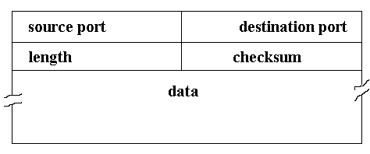
Antet UDP
checksum (calculat la fel ca la TCP) dar nefolosit
Nu control flux
Nu control erori
Nu retransmisie
Protocoale de comunicaţie - Curs 6

Slide 21
Aplicatii care folosesc UDP
DNS
Voice over IP
Online Games
Se foloseste atunci cand:
  Latența este foarte importantă
  Livrarea tuturor datelor nu e necesara
  Retransmisiile sunt implementate de aplicatii cand e nevoie (DNS)
Protocoale de comunicaţie - Curs 6

Slide 22
TCP - Transmission Control Protocol
Livrare sigura pe retea nesigura (datagrame)
Cel mai folosit protocol de transport
  Web
  Email
  SSH
  Chat
  Video streaming
  Peer-to-peer
Protocoale de comunicaţie - Curs 6

Slide 23
Cateva porturi standard
Port
Protocol
Use
21
FTP
File transfer
23
Telnet
Remote login
25
SMTP
E-mail
69
TFTP
Trivial File Transfer Protocol
79
Finger
Lookup info about a user
80
HTTP
World Wide Web
110
POP-3
Remote e-mail access
119
NNTP
USENET news
Protocoale de comunicaţie - Curs 6

Slide 24
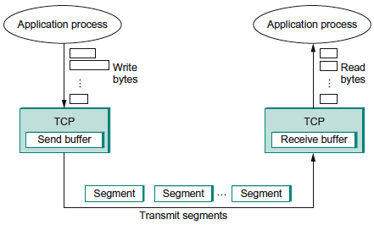
TCP este orientat pe flux de octeti
Aplicația transmițătoare scrie octeți în conexiunea TCP
TCP la sursă memorează octeții într-un buffer și transmite segmente
TCP la destinație memorează segmentele într-un buffer
Aplicația receptoare citește octeți (câți vrea!) din conexiunea TCP
Protocoale de comunicaţie - Curs 6

Slide 25
Caracteristici
Orientat pe conexiune
Interfață flux (Stream)
  transmisie si receptie siruri de octeti
Face controlul congestiei adaptând viteza de transmisie la condițiile rețelei
Garantează transmisie în ordine și sigură a datelor pe o conexiune
Full duplex
Stabilire sigură a conexiunii - three-way handshake
Eliberare lină a conexiunii – fără pierdere de date
Protocoale de comunicaţie - Curs 6

Slide 26
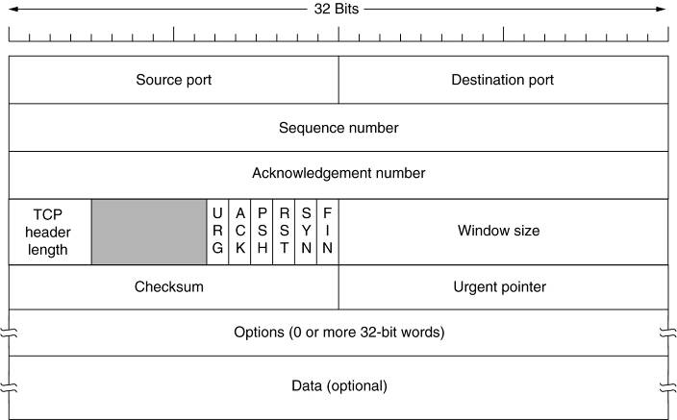
Antet segment TCP
Sequence number – numarul primului octet din segment
Acknowledgement number – numarul urmatorului octet asteptat
Window size - numărul de octeţi care pot fi trimişi, începând cu octetul confirmat
Urgent Pointer – deplasamentul, faţă de Sequence number, ptr. info. urgentă
Protocoale de comunicaţie - Curs 6
Notes:
Lungimea antetului TCP indică numărul de cuvinte de 32 de biţi care sunt conţinute în antetul TCP.
Urgent Pointer este folosit pentru a indica deplasamentul în octeţi faţă de Sequence number la care se găseşte informaţia urgentă.
Bitul RST este folosit pentru a reseta o conexiune
Câmpul Fereastră indică numărul de octeţi care pot fi trimişi, începând de la octetul confirmat.
Seq number – octeti
Ack number – urmatorul octet asteptat
max payload – default = 536 octeti => TCP segment = 536+20 = 556

Slide 27
Antet segment TCP
SYN - open connection
FIN - close a connection
Options: e.g. max TCP payload (implicit 536 octeti), selective repeat
URG Urgent pointer valid
ACK Acknowledge Number valid
PSH - push information to user
RST - close a connection due to an error
Protocoale de comunicaţie - Curs 6
Notes:
Lungimea antetului TCP indică numărul de cuvinte de 32 de biţi care sunt conţinute în antetul TCP.
Urgent Pointer este folosit pentru a indica deplasamentul în octeţi faţă de Sequence number la care se găseşte informaţia urgentă.
Bitul RST este folosit pentru a reseta o conexiune
Câmpul Fereastră indică numărul de octeţi care pot fi trimişi, începând de la octetul confirmat.
Seq number – octeti
Ack number – urmatorul octet asteptat
max payload – default = 536 octeti => TCP segment = 536+20 = 556

Slide 28
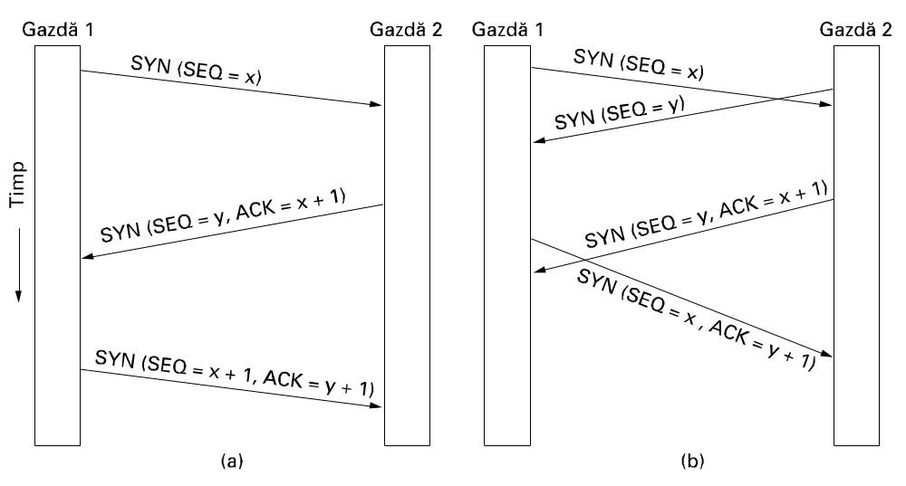
Stabilirea conexiunii - Three way handshaking
(a) Cazul normal. (b) Coliziune.
Protocoale de comunicaţie - Curs 6
Notes:
De notat că un segment SYN consumă un octet din spaţiul numerelor de secvenţă, astfel încât confirmarea să poată fi făcută fără ambiguităţi.

Slide 29
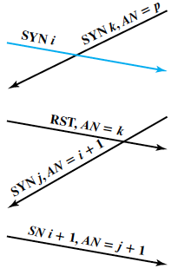
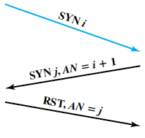
Rejectarea conexiunii
A
SYN k, ACK = p
B
B
A
SYN j, ACK = i + 1
RST, ACK = k
RST, ACK = j
SYN j, ACK = i + 1
SYN i + 1, ACK = j + 1
SYN intarziat
B accepta
A rejecteaza
A initiaza conexiune (SYN i) + SYN k intarziat
A refuza (RST)
B accepta SYN i – raspunde cu SYN j
Protocoale de comunicaţie - Curs 6

Slide 30
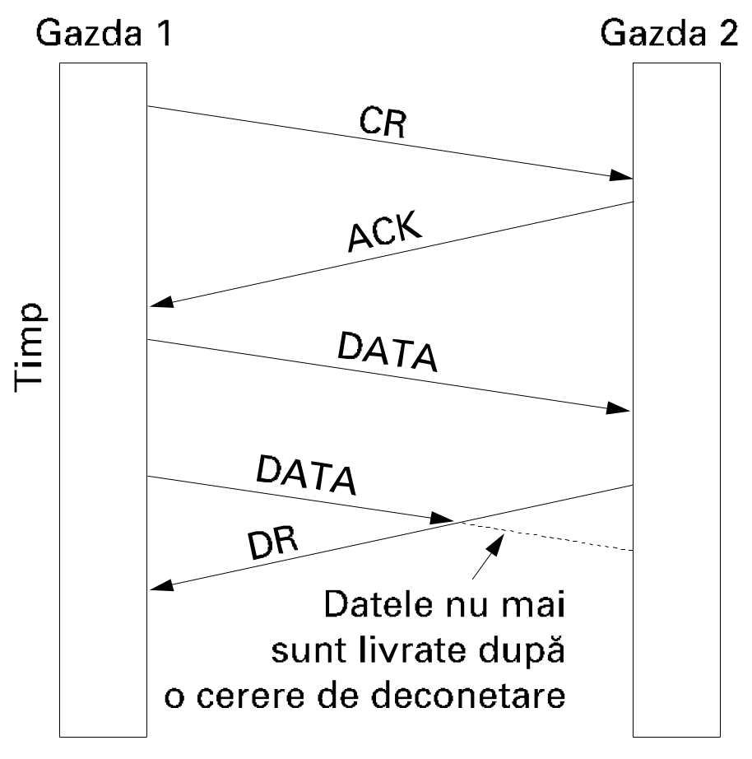
Deconectare abrupta cu pierdere de date
SYN
FIN
Protocoale de comunicaţie - Curs 6

Slide 31
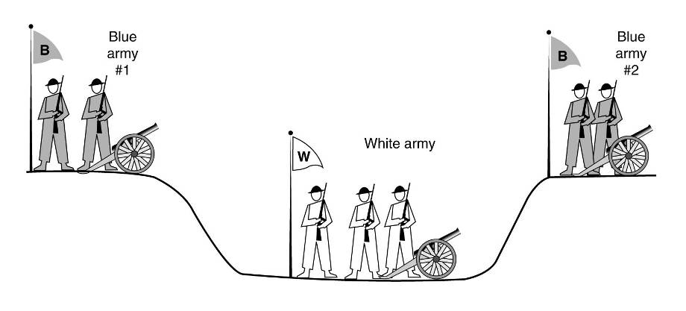

Problema celor doua armate
Protocoale de comunicaţie - Curs 6

Slide 32
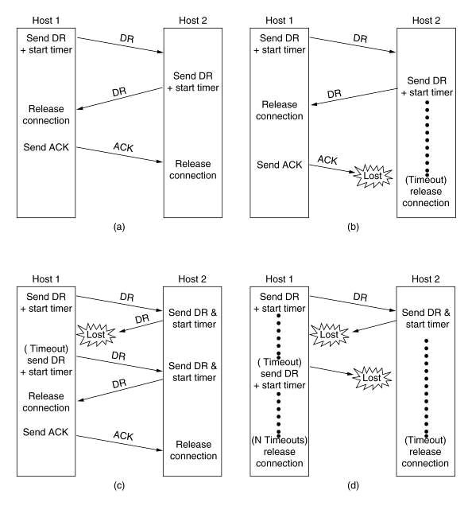
Patru scenarii de eliberarea conexiunii
Send FIN
FIN
Send FIN
FIN
FIN
normal
ACK final
pierdut
Send FIN
Send FIN
FIN
FIN
Send FIN
FIN
Send FIN
FIN
FIN
Send FIN
Send FIN
raspuns
pierdut
Raspuns si
FIN pierdute
Send FIN
FIN
Send FIN
Send FIN
FIN
Protocoale de comunicaţie - Curs 6

Slide 33
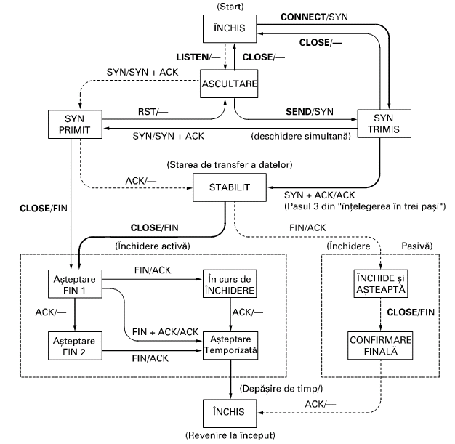
Gestiunea Conexiunilor TCP (mașina de stări)
client (activ) cere conectarea
server (pasiv) raspunde
Linie groasa continua = cale normala pentru client
Linie intrerupta = cale normala server
Linii subtiri = evenimente exceptionale
Fiecare tranzitie are eticheta eveniment / actiune
Protocoale de comunicaţie - Curs 6

Slide 34
Client
Linie groasa continua
Server
Linie intrerupta
Protocoale de comunicaţie - Curs 6

Slide 35
Corectitudinea segmentelor TCP
1 - Suma de control (checksum) din antet are 16 biti si include
  antet
  incarcatura segment TCP (date)
  un pseudo-antet
  adresele IP sursa si destinatie
  protocolul (6 pentru TCP)
  lungime segment TCP (include antetul)
Algoritm: la transmisie
aduna cuvinte de 16 biti in complement fata de 1
complementeaza rezultatul
scrie rezultatul in antet
la receptie
aduna cuvinte de 16 biti – rezultatul trebuie sa fie zero
2 - Acknowledgement number
Corectia se face prin retransmisie
Protocoale de comunicaţie - Curs 6
Notes:
Pseudo-antetul conţine adresele IP ale maşinii sursă şi destinaţie, de 32 de biţi fiecare, numărul de protocol pentru TCP (6) şi numărul de octeţi al segmentului TCP (incluzând şi antetul).

Slide 36
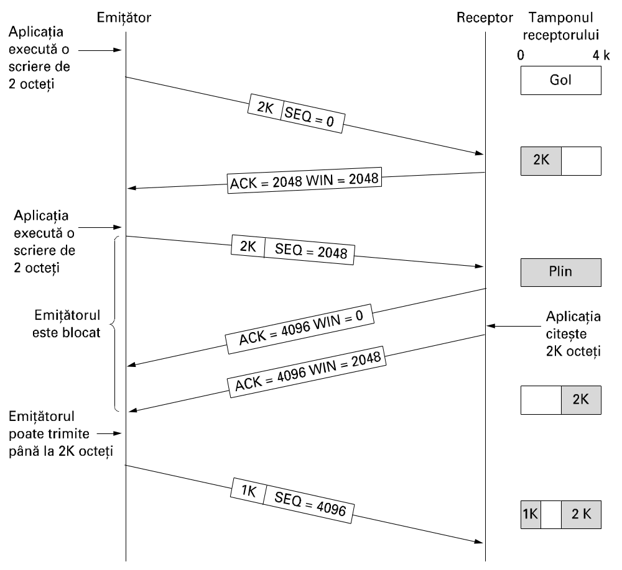
Controlul fluxului de date
Emitator
Receptor
Tampon circular
Receptorul specifica fereastra de receptie disponibila
Aplicatia face o scriere de
2 Kocteti
2K SEQ=0
Aplicatia face o scriere de
2 Kocteti
ACK=2048 WIN=2048
2K SEQ=2048
Un emitator blocat poate trimite:
date urgente
un segment de 1 octet ptr a afla fereastra (daca anuntul precedent al receptorului s-a pierdut)
ACK=4096 WIN=0
Client citeste 2 Kocteti
Emitator blocat
ACK=4096 WIN=2048
Emitator poate trimite pana la 2 Kocteti
1K SEQ=4096
Protocoale de comunicaţie - Curs 6

Slide 37
Probleme dimensiuni câmpuri antet
Numere secvență de 32-biti
Durata ciclu de numarare – depinde de viteza transmisie
  1 saptamana pentru 56kbps
  57 min pentru 10Mbps
  34 sec pentru 1Gbps (sub 120 sec care este timp viata maxim in Internet)
Problema: pot apare segmente diferite, cu acelasi numar de secventa?
Soluție
Folosire opțiuni TCP (RFC 1323)
  TCP Timestamps
    asociaza o amprenta de timp fiecarui segment
    rezolva numere de secventa duplicate
Protocoale de comunicaţie - Curs 6

Slide 38
Probleme dimensiuni câmpuri antet (2)
Fereastra receptor (camp Window size de 16 biti – echivalent 64 KB)
Transmitere 500 Kb pe legatura 1 Gbps ocupa 500 μsec
La intarziere de 20 ms pe sens confirmarea se primeste dupa 40 ms => ocupare canal pe un ciclu complet este mică - 1.25%
Ocupare completă in ambele direcții: produs bandwidth*delay =
= 1 Gbps * 40 ms = 40 milioane biti
Condiții - fereastra receptor ar trebui sa fie >= bandwidth*delay
- camp Window size nu se poate mari
Soluție
Folosire opțiuni TCP (RFC 1323)
  Window Scale – factor de scalare a câmpului Window size de până la 2**14 ori
  ➔ ferestre de până la 2**30 octeți
Protocoale de comunicaţie - Curs 6

Slide 39
Controlul congestiei
Fluxul de date transmis pe o conex. TCP limitat de minimul dintre:
  dimensiunea fereastrei receptorului
  capacitatea retelei (fereastra de congestie)
Algoritm de stabilire fereastra de congestie
  transmite un segment de dimensiune maximă pe conexiunea stabilita
  dubleaza volumul de date – rafală de segmente - (creștere exponențială) la fiecare transmisie confirmată la timp
  la primul timeout opreste procedeul si fereastra ramane la valoarea ultimei transmisii confirmate la timp (fara timeout)
Protocoale de comunicaţie - Curs 6

Slide 40
Controlul congestiei
Algoritmul de control al congestiei
  foloseste un prag (threshold)
  la un timeout pragul setat la jumatate din fereastra de congestie
  se aplica procedeul de crestere (exponentiala) a fereastrei de congestie pana se atinge pragul
  peste prag se aplica o crestere liniara (cu cate un segment de dimensiune maximă o dată)
Protocoale de comunicaţie - Curs 6

Slide 41
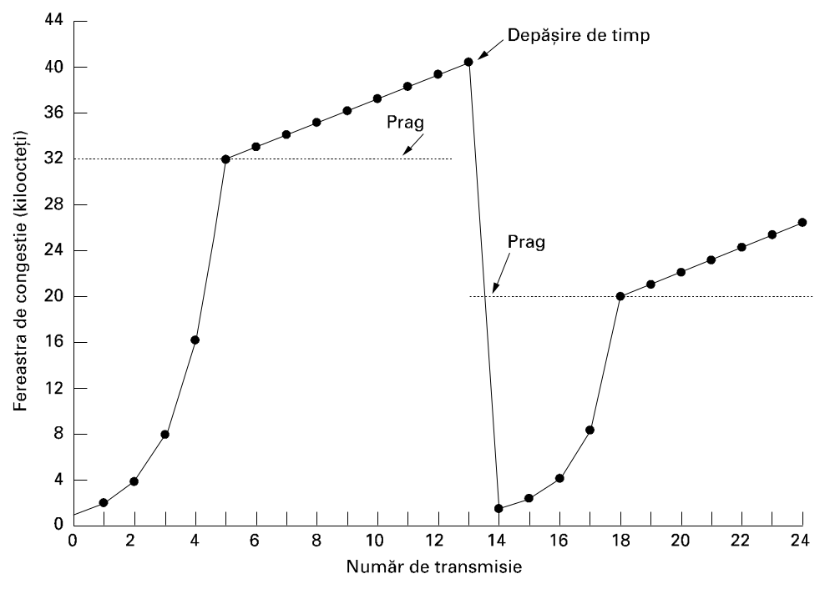
TimeOut
Protocoale de comunicaţie - Curs 6

Slide 42
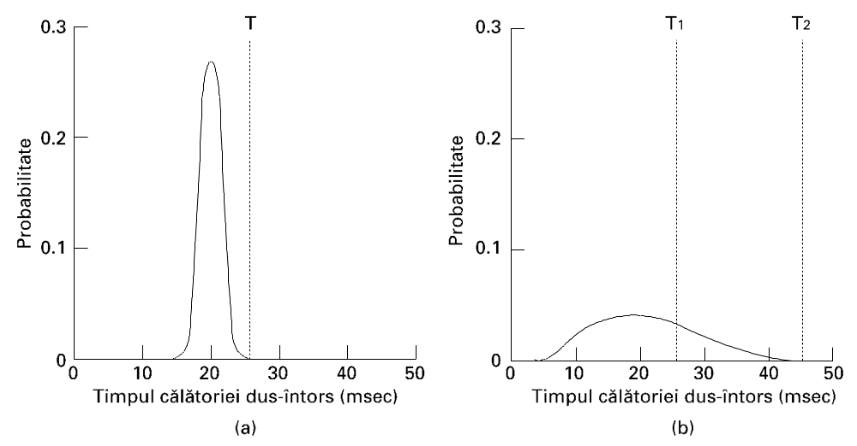
Gestiunea ceasurilor in TCP
(a) Densitatea de probabilitate a timpilor de sosire ACK in nivelul legatura de date.
(b) Densitatea de probabilitate a timpilor de sosire ACK pentru TCP.
Protocoale de comunicaţie - Curs 6

Slide 43
Gestiunea ceasurilor in TCP (2)
Configurare incorecta – performante slabe:
Prea lung (T2) – transmitatorul asteapta mult ptr retransmisie
Prea scurt (T1) – trafic inutil generat de transmitator
Protocoale de comunicaţie - Curs 6

Slide 44
Stabilire time-out
Timeout diferit la fiecare conexiune - setat dinamic
Se folosesc metode empirice
Transmitatorul alege Retransmission TimeOut (RTO) pe baza Round Trip Time (RTT)
  M este timpul masurat pana la primirea ack
    RTT = α*RTT + (1- α)*M cu α = 7/8
    RTO = β*RTT cu β = 2
Alegere dupa deviatia standard (DS);
  D aproximeaza DS
    D = α*D + (1- α)*|RTT-M|
    RTO = RTT + 4*D
Protocoale de comunicaţie - Curs 6

Slide 45
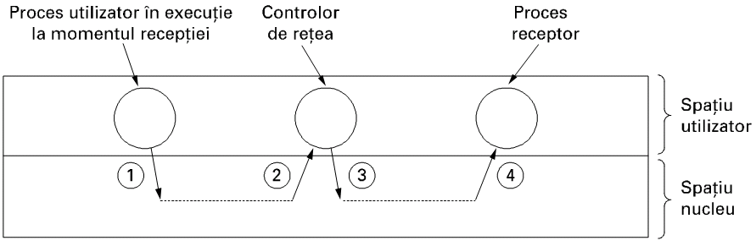
Proiectarea pentru performanta
Problema: Multe schimbari de context user – kernel pentru a manevra pachete cu un Controlor de retea in spatiul utilizatorului.
  Controlorul asambleaza segmentele pentru a le furniza apoi procesului receptor
Solutia: reducerea numar schimbari de context - acumularea mesajelor sosite, in memorie tampon si livrarea in grup catre utilizator.
Similar, gruparea mesajelor de transmis, in memorie tampon si trimiterea lor grupata
Protocoale de comunicaţie - Curs 6
Notes:
Network manager asambleaza segmentele pentru a le furniza apoi procesului receptor

Slide 46
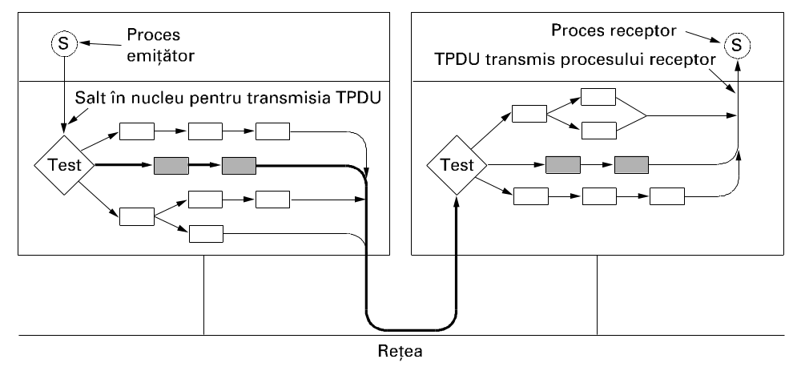
Prelucrare rapida TPDU
Calea rapida intre transmitator si receptor este cu line groasa. Pasii sunt reprezentati cu gri.
Test caz normal:
starea = ESTABLISHED
nu se incearca inchiderea conexiunii,
TPDU normal (nu out-of-band),
suficient spatiu la receptor
–> alege fast path
Protocoale de comunicaţie - Curs 6

Slide 47
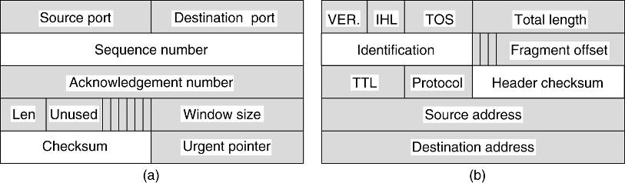
Prelucrare rapida TPDU (2)
(a) Antet TCP. (b) Antet IP.
Transmitator
Pastreaza un prototip de mesaj in entitatea de transport – campuri nemodificate in unitati de date consecutive; la fel pentru pachet IP
Campurile gri sunt luate din prototip fara modificari. Celelalte se calculeaza pentru fiecare segment
Receptor
Localizeaza inregistrarea conexiunii din TPDU intr-o tabela hash
Testeaza pentru cazul normal (similar cu transmisia)
Actualizeaza inregistrarea conexiunii (starea curenta)
Copiaza datele la utilizator si calculeaza suma de control
Transmite confirmarea
Protocoale de comunicaţie - Curs 6

Slide 48
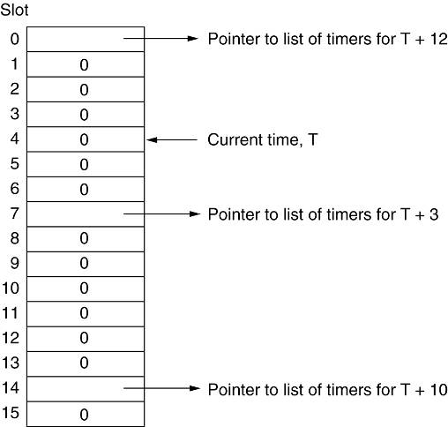
Prelucrare Fast TPDU (timer management)
“Timing wheel.”
1 slot = 1 clock tick
Timp curent T=4
Programare time-out peste 7 tick-uri –> insereaza eveniment in lista de la slot 11
Anulare -> cauta in lista de la slot corespunzator si elimina eveniment
La fiecare Clock tick, un pointer avaneaza cu un slot, circular
Daca slot nevid, proceseaza toate evenimentele
Protocoale de comunicaţie - Curs 6

Slide 49
The Real-Time Transport Protocol
Folosit pentru aplicatii multimedia de timp real
  muzica sau video la cerere, videoconferinte etc.
Functie principala: multiplexare fluxuri RTP si transmiterea lor ca un singur șir de pachete UDP
La receptie, RTP livreaza aplicatiei datele multimedia
Fara retransmiterea pachetelor
  UDP nu asigura corectitudinea transmisiei
  RTP atribuie un numar de secventa fiecarui pachet
  tratarea unui pachet pierdut se face la aplicatie: receptorul poate “interpola” pachetul absent sau ignora eroarea
Protocoale de comunicaţie - Curs 6

Slide 50
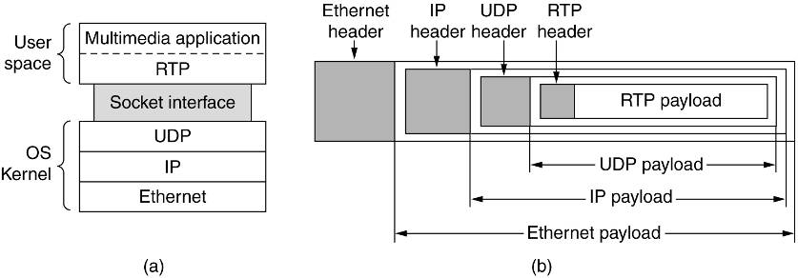
The Real-Time Transport Protocol (2)
Pozitia RTP in stiva de protocoale. (b) Format pachet.
Formatul datelor din "RTP payload" este specific aplicatiilor
RTP permite definirea unor profile (ex. single audio stream) si, pentru fiecare profil, a mai multor formate
Protocoale de comunicaţie - Curs 6

Slide 51
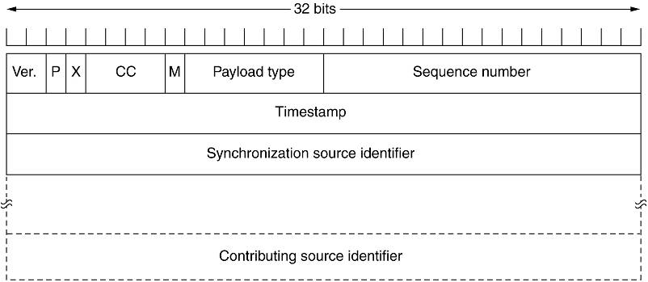
Antet RTP
Timestamp – amprenta de timp relativa la inceputul fluxului
  reduce efectul intarzierilor variabile
  permite sincronizarea intre stream-uri
Synchro – identifica sursa de sincronizare (ex. microfon, camera video)
receptorul grupeaza pachetele dupa sursa, pentru redare
Contrib – lista surselor care au contribuit la continutul curent; folosit pentru mixere;
ex. la audio-conf, lista vorbitorilor ale caror discursuri sunt in pachet curent
Protocoale de comunicaţie - Curs 6
Notes:
Synchronization source (SSRC): The source of a stream of RTP packets, identified by a 32-bit numeric SSRC identifier carried in the RTP header so as not to be dependent upon the network address. All packets from a synchronization source form part of the same timing and sequence number space, so a receiver groups packets by synchronization source for playback. Examples of synchronization sources include the sender of a stream of packets derived from a signal source such as a microphone or a camera, or an RTP mixer (see below). A synchronization source may change its data format, e.g., audio encoding, over time. The SSRC identifier is a randomly chosen value meant to be globally unique within a particular RTP session (see Section 8). A participant need not use the same SSRC identifier for all the RTP sessions in a multimedia session; the binding of the SSRC identifiers is provided through RTCP (see Section 6.5.1). If a participant generates multiple streams in one RTP session, for example from separate video cameras, each MUST be identified as a different SSRC.
Contributing source (CSRC): A source of a stream of RTP packets that has contributed to the combined stream produced by an RTP mixer (see below). The mixer inserts a list of the SSRC identifiers of the sources that contributed to the generation of a particular packet into the RTP header of that packet. This list is called the CSRC list. An example application is audio conferencing where a mixer indicates all the talkers whose speech was combined to produce the outgoing packet, allowing the receiver to indicate the current talker, even though all the audio packets contain the same SSRC identifier (that of the mixer).
Mixer: An intermediate system that receives RTP packets from one or more sources, possibly changes the data format, combines the packets in some manner and then forwards a new RTP packet. Since the timing among multiple input sources will not generally be synchronized, the mixer will make timing adjustments among the streams and generate its own timing for the combined stream. Thus, all data packets originating from a mixer will be identified as having the mixer as their synchronization source.

Slide 52
Antet RTP
P – padding - pachet extins la multiplu de 4 octeti
X – extension - antet extins (primul cuvant da lungimea)
CC – no. antete surse contributoare
M – mark (specific aplicatiei. Ex. start video frame)
Payload type – e.g. MP3
Protocoale de comunicaţie - Curs 6
Notes:
Synchronization source (SSRC): The source of a stream of RTP packets, identified by a 32-bit numeric SSRC identifier carried in the RTP header so as not to be dependent upon the network address. All packets from a synchronization source form part of the same timing and sequence number space, so a receiver groups packets by synchronization source for playback. Examples of synchronization sources include the sender of a stream of packets derived from a signal source such as a microphone or a camera, or an RTP mixer (see below). A synchronization source may change its data format, e.g., audio encoding, over time. The SSRC identifier is a randomly chosen value meant to be globally unique within a particular RTP session (see Section 8). A participant need not use the same SSRC identifier for all the RTP sessions in a multimedia session; the binding of the SSRC identifiers is provided through RTCP (see Section 6.5.1). If a participant generates multiple streams in one RTP session, for example from separate video cameras, each MUST be identified as a different SSRC.
Contributing source (CSRC): A source of a stream of RTP packets that has contributed to the combined stream produced by an RTP mixer (see below). The mixer inserts a list of the SSRC identifiers of the sources that contributed to the generation of a particular packet into the RTP header of that packet. This list is called the CSRC list. An example application is audio conferencing where a mixer indicates all the talkers whose speech was combined to produce the outgoing packet, allowing the receiver to indicate the current talker, even though all the audio packets contain the same SSRC identifier (that of the mixer).
Mixer: An intermediate system that receives RTP packets from one or more sources, possibly changes the data format, combines the packets in some manner and then forwards a new RTP packet. Since the timing among multiple input sources will not generally be synchronized, the mixer will make timing adjustments among the streams and generate its own timing for the combined stream. Thus, all data packets originating from a mixer will be identified as having the mixer as their synchronization source.

Slide 53
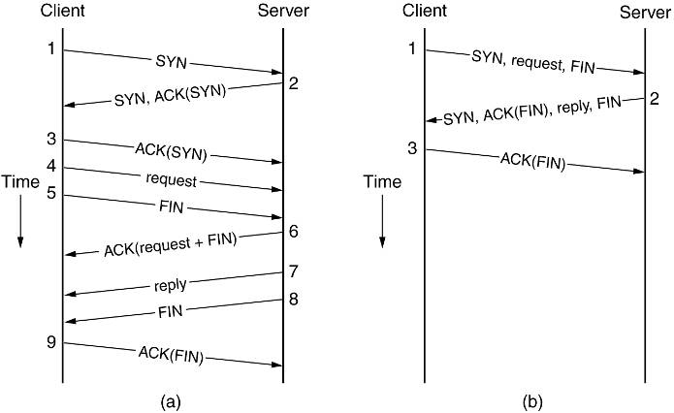
TCP Tranzactional
RPC – Remote Procedure Call - folosind TPC normal.
(b) RPC folosind T/T
Permite transfer de date odata cu stabilirea conexiunii
Protocoale de comunicaţie - Curs 6

